Slide 1
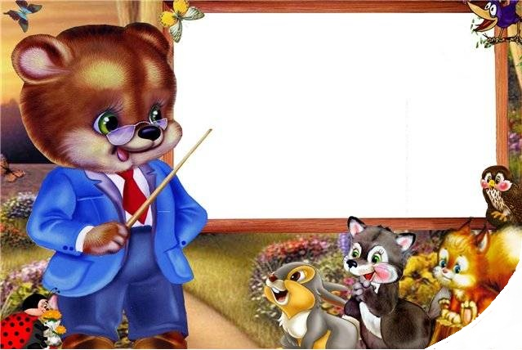
«Академия математических наук»
Игра – тренажер для дошкольников
начинаем

Slide 2
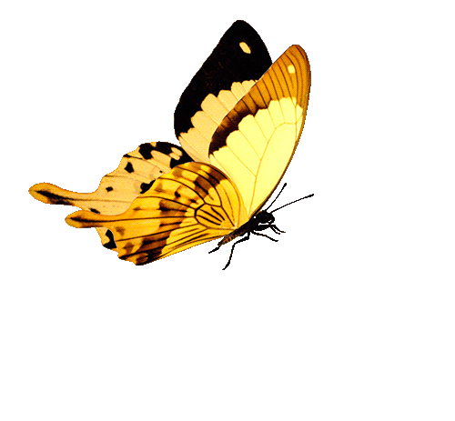
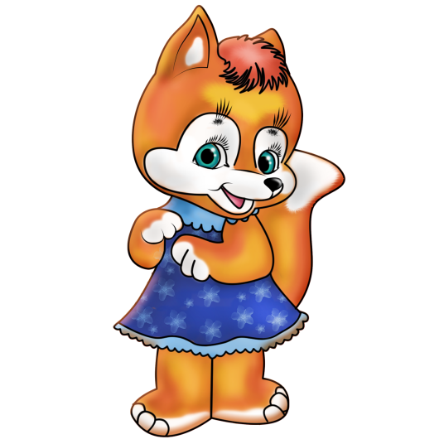
Помоги белочке сосчитать, сколько бабочек на лужайке?
4
5
6

Slide 3
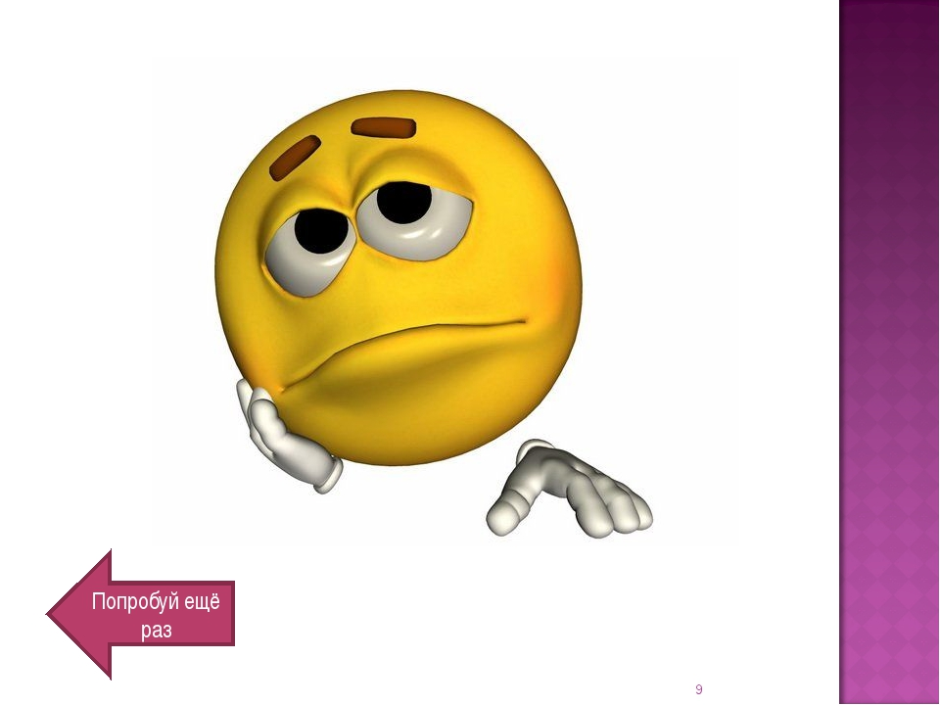

Slide 4
далее

Slide 5
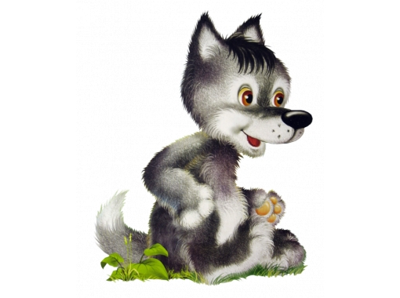
На эту фигуру ты посмотри: У нее углов всего лишь три. Ты назвать ее, наверное, готов По количеству углов.
Помоги волчонку узнать геометрическую фигуру

Slide 6
далее

Slide 8
Я фигура – хоть куда, Очень ровная бываю всегда, Все углы во мне равны И четыре стороны. Кубик – мой любимый брат, Потому что я…

Slide 9
далее

Slide 11
Как тарелка, как венок, Как веселый колобок, Как колеса, как колечки, Как пирог из теплой печки!

Slide 12
далее

Slide 14
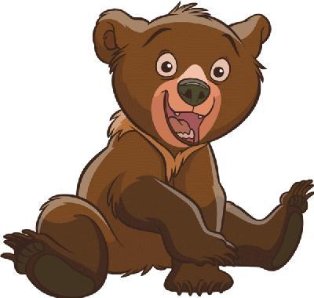
4
?
Помоги мишутке вспомнить, какое число следующее
3
5
6

Slide 16
далее

Slide 17
5
?
Помоги мишутке вспомнить, какое число следующее
6
4
7

Slide 19
далее

Slide 20
?
8
Помоги мишутке вспомнить, какое число предыдущее
6
4
7

Slide 22
далее

Slide 23
Поздравляю, ты – настоящий академик математических наук!

